Slide 1
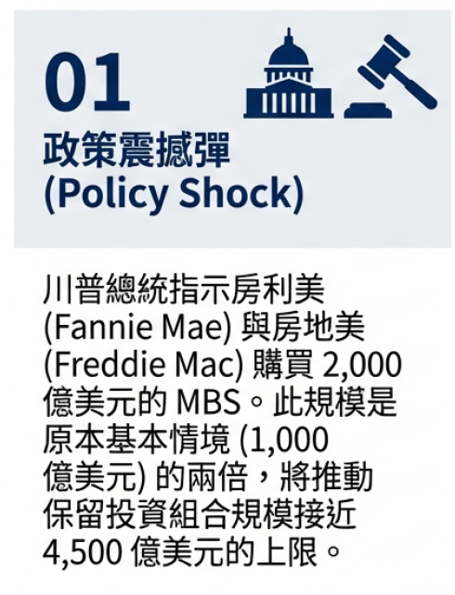
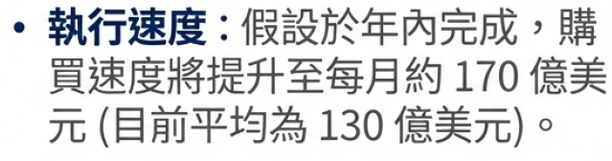
MBS更新
Citi | 目前利差反應超過200bn的效果，何況原本GSE本來就預計會買100bn，加上FHFA長官宣布只會買200bn，利差隨之擴大，預計仍有持續擴大可能(新主席也不支持BS擴張，所以買GNMA可能性下降)
PT | 台灣壽險實施AC改制，第一季有出現賣OCI部位，再轉買AC部位的情況，壽險的flow回溫，銀行方面則下降

Slide 2
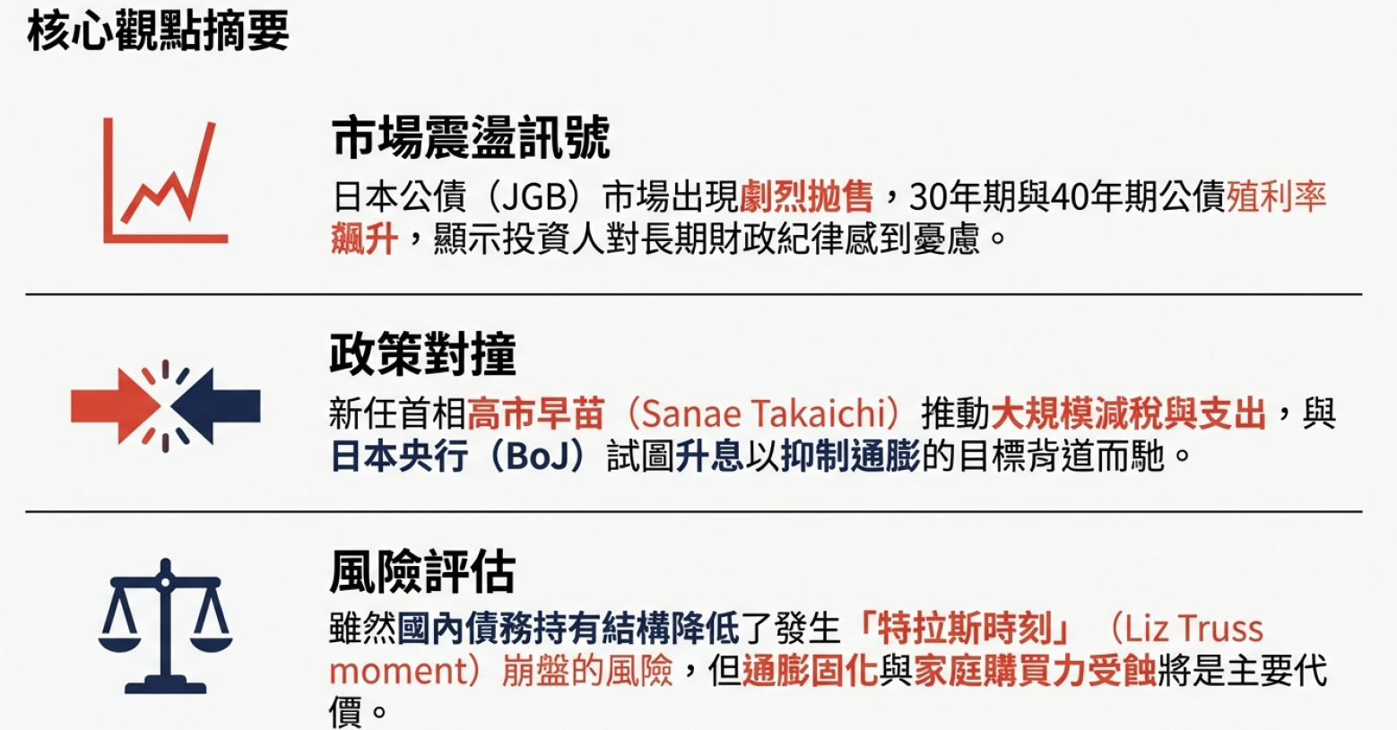
日債分享

Slide 3
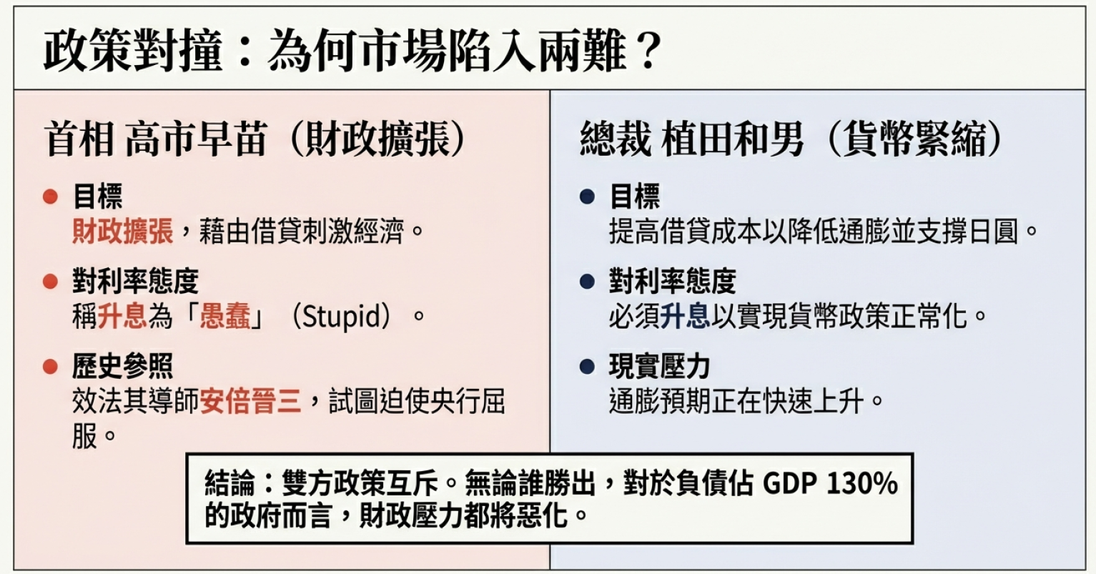

Slide 4
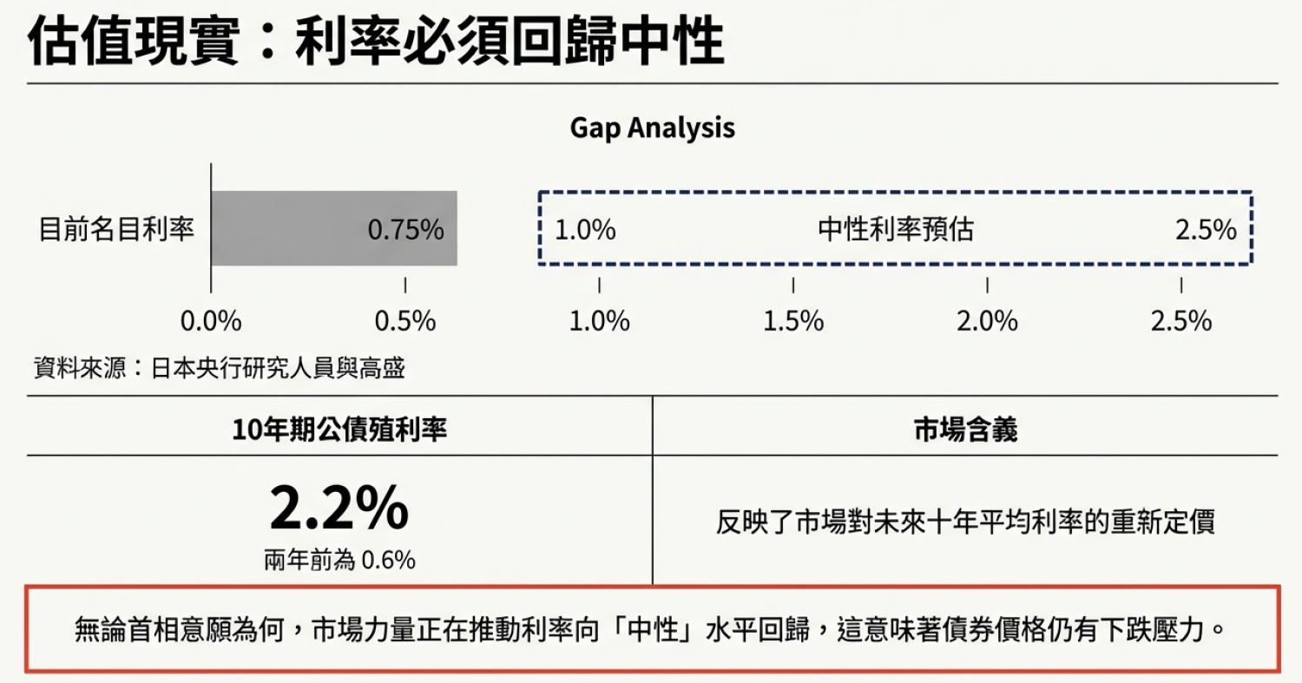

Slide 5
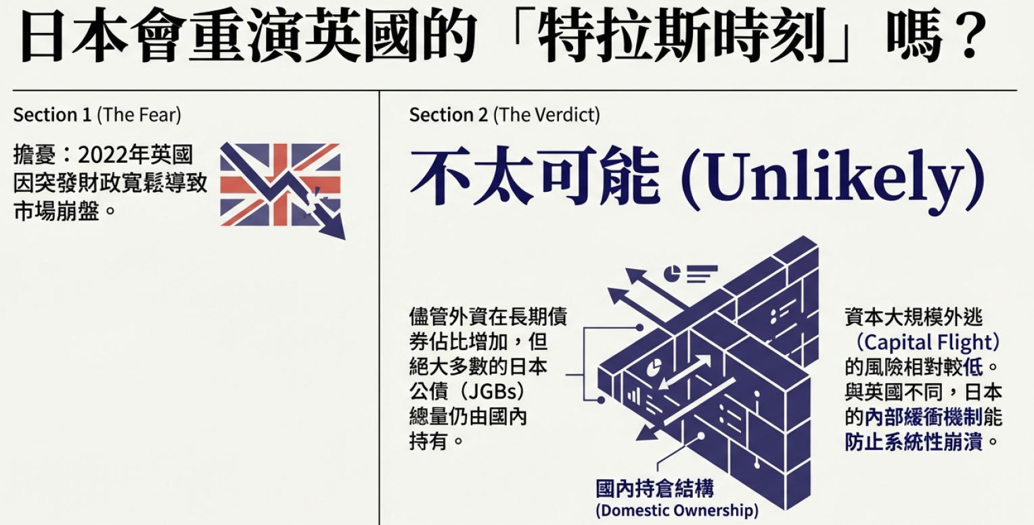

Slide 6
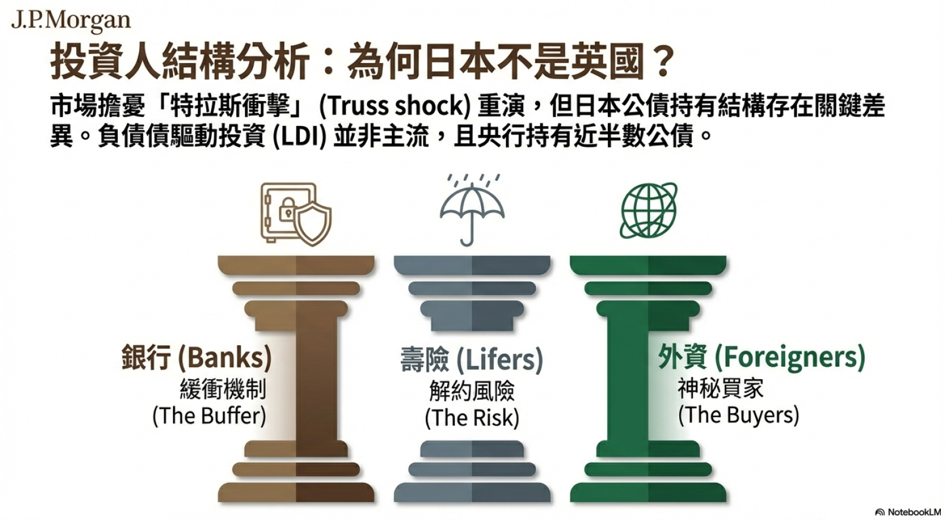

Slide 7
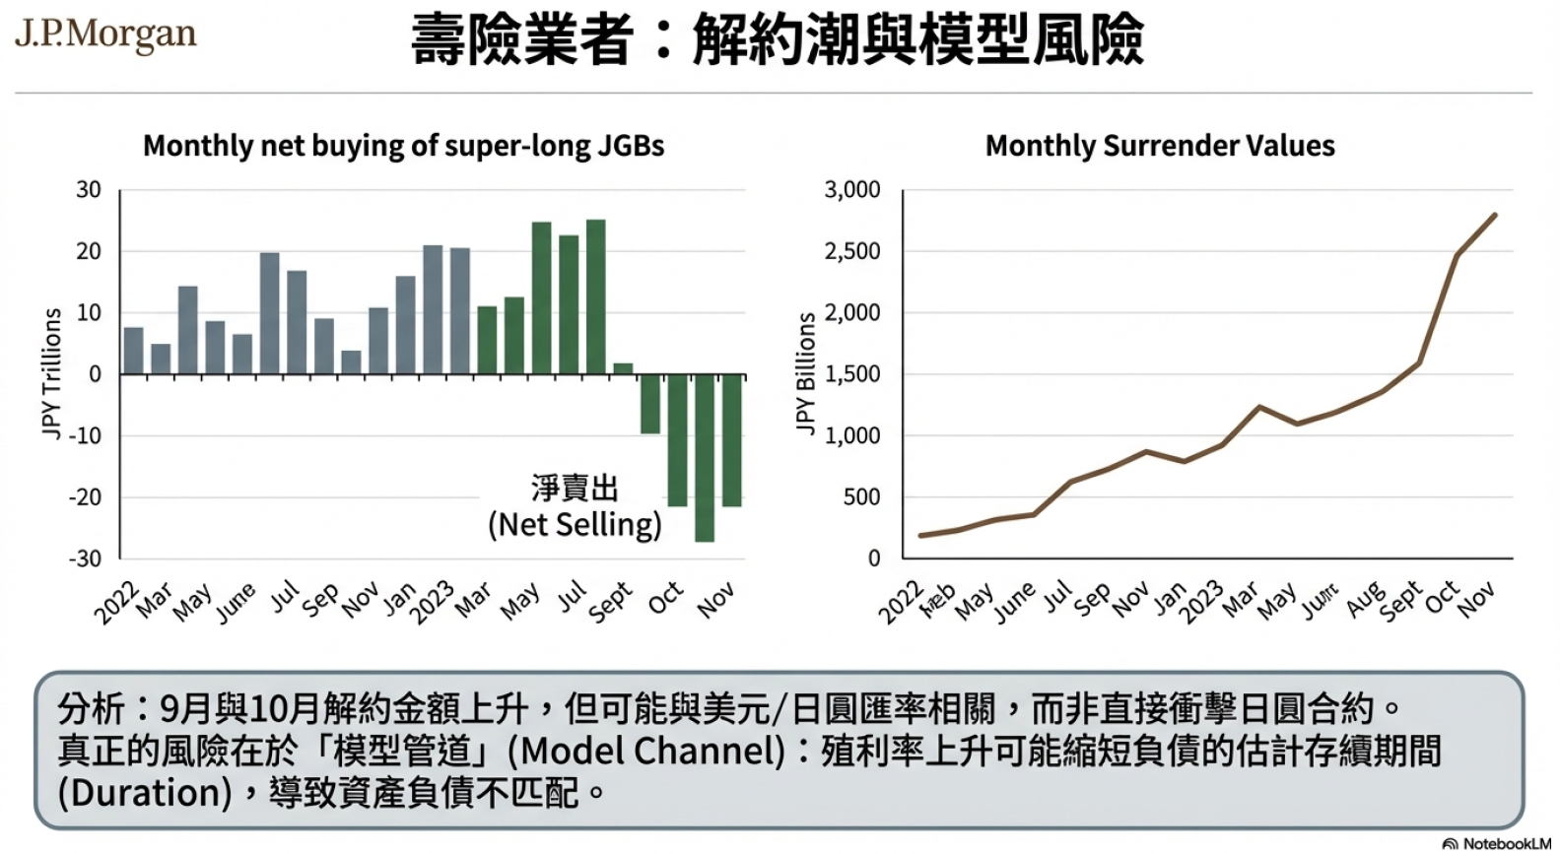

Slide 8
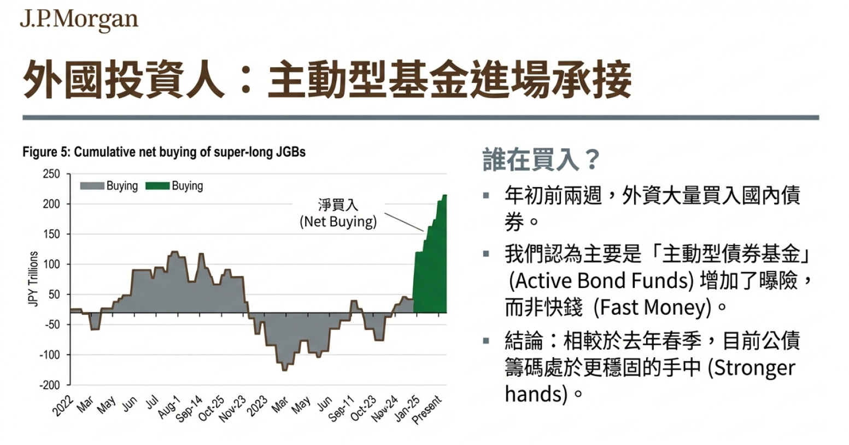

Slide 9
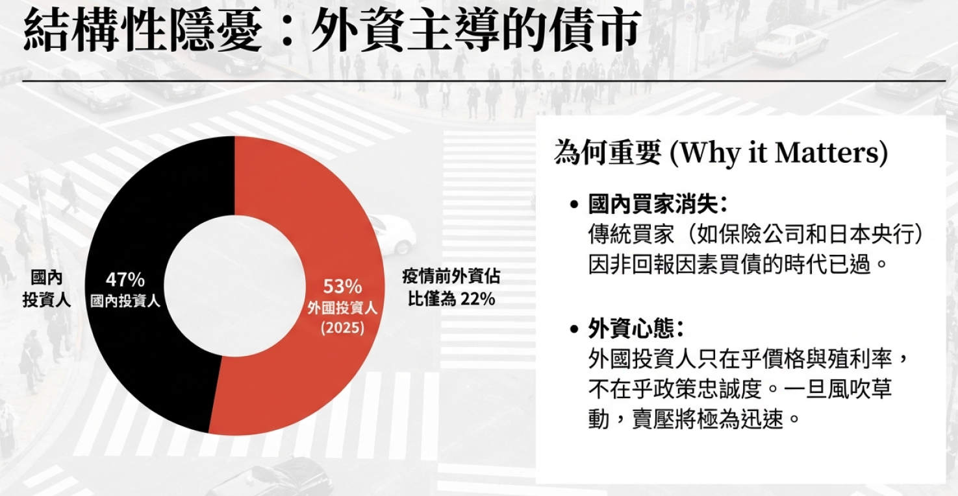

Slide 10
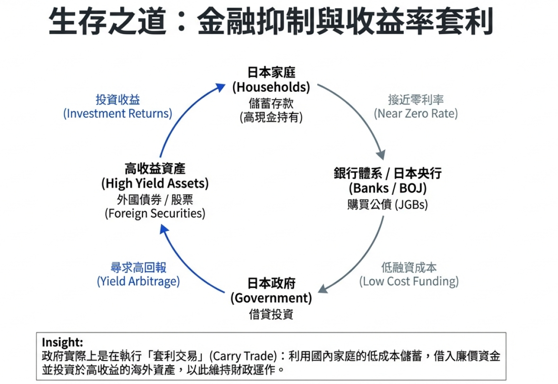

Slide 11
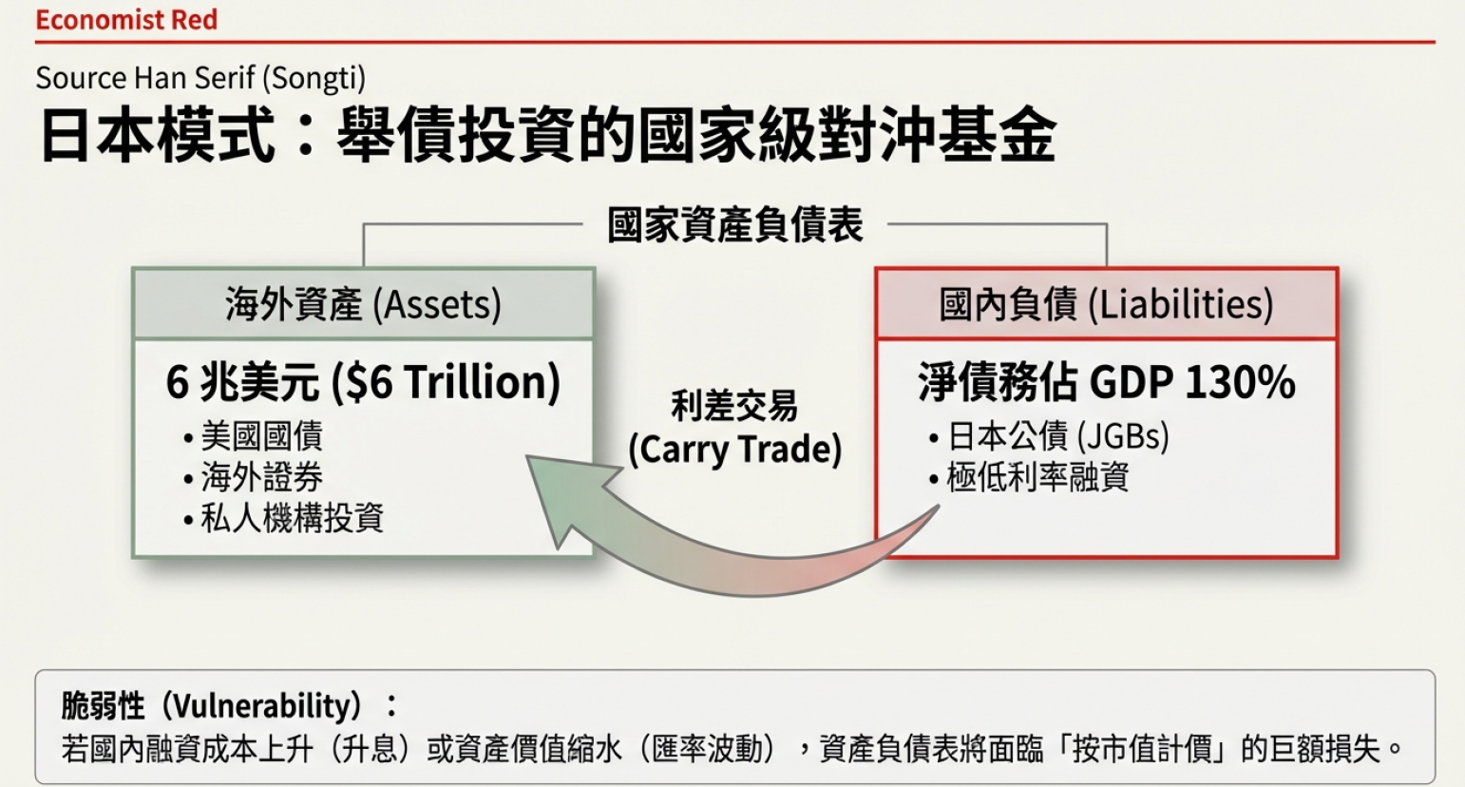

Slide 12
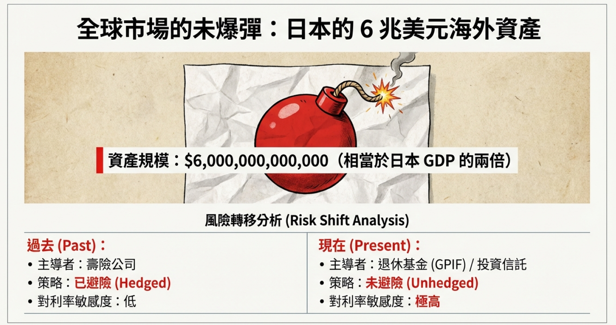

Slide 13
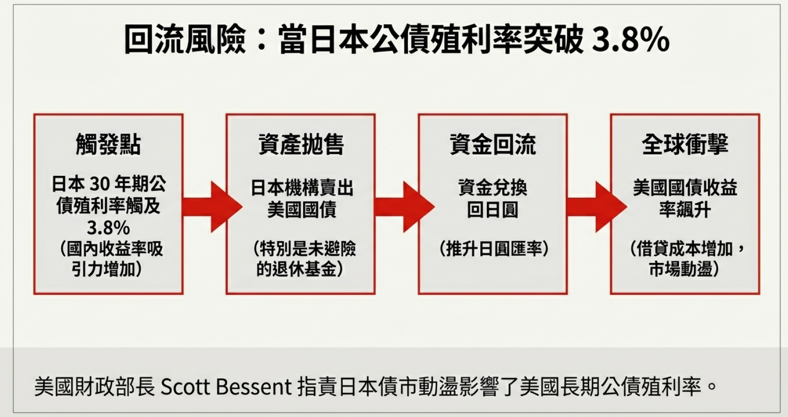

Slide 14
